Slide 1
DNA 전기영동

Slide 2
아가로스 분자
Agarose 고분자 (해조류에서 추출)

Slide 3
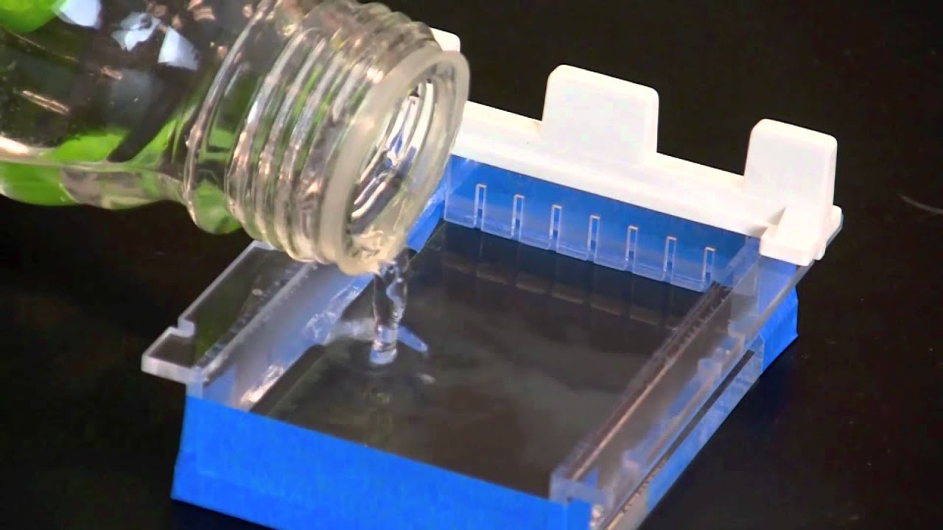
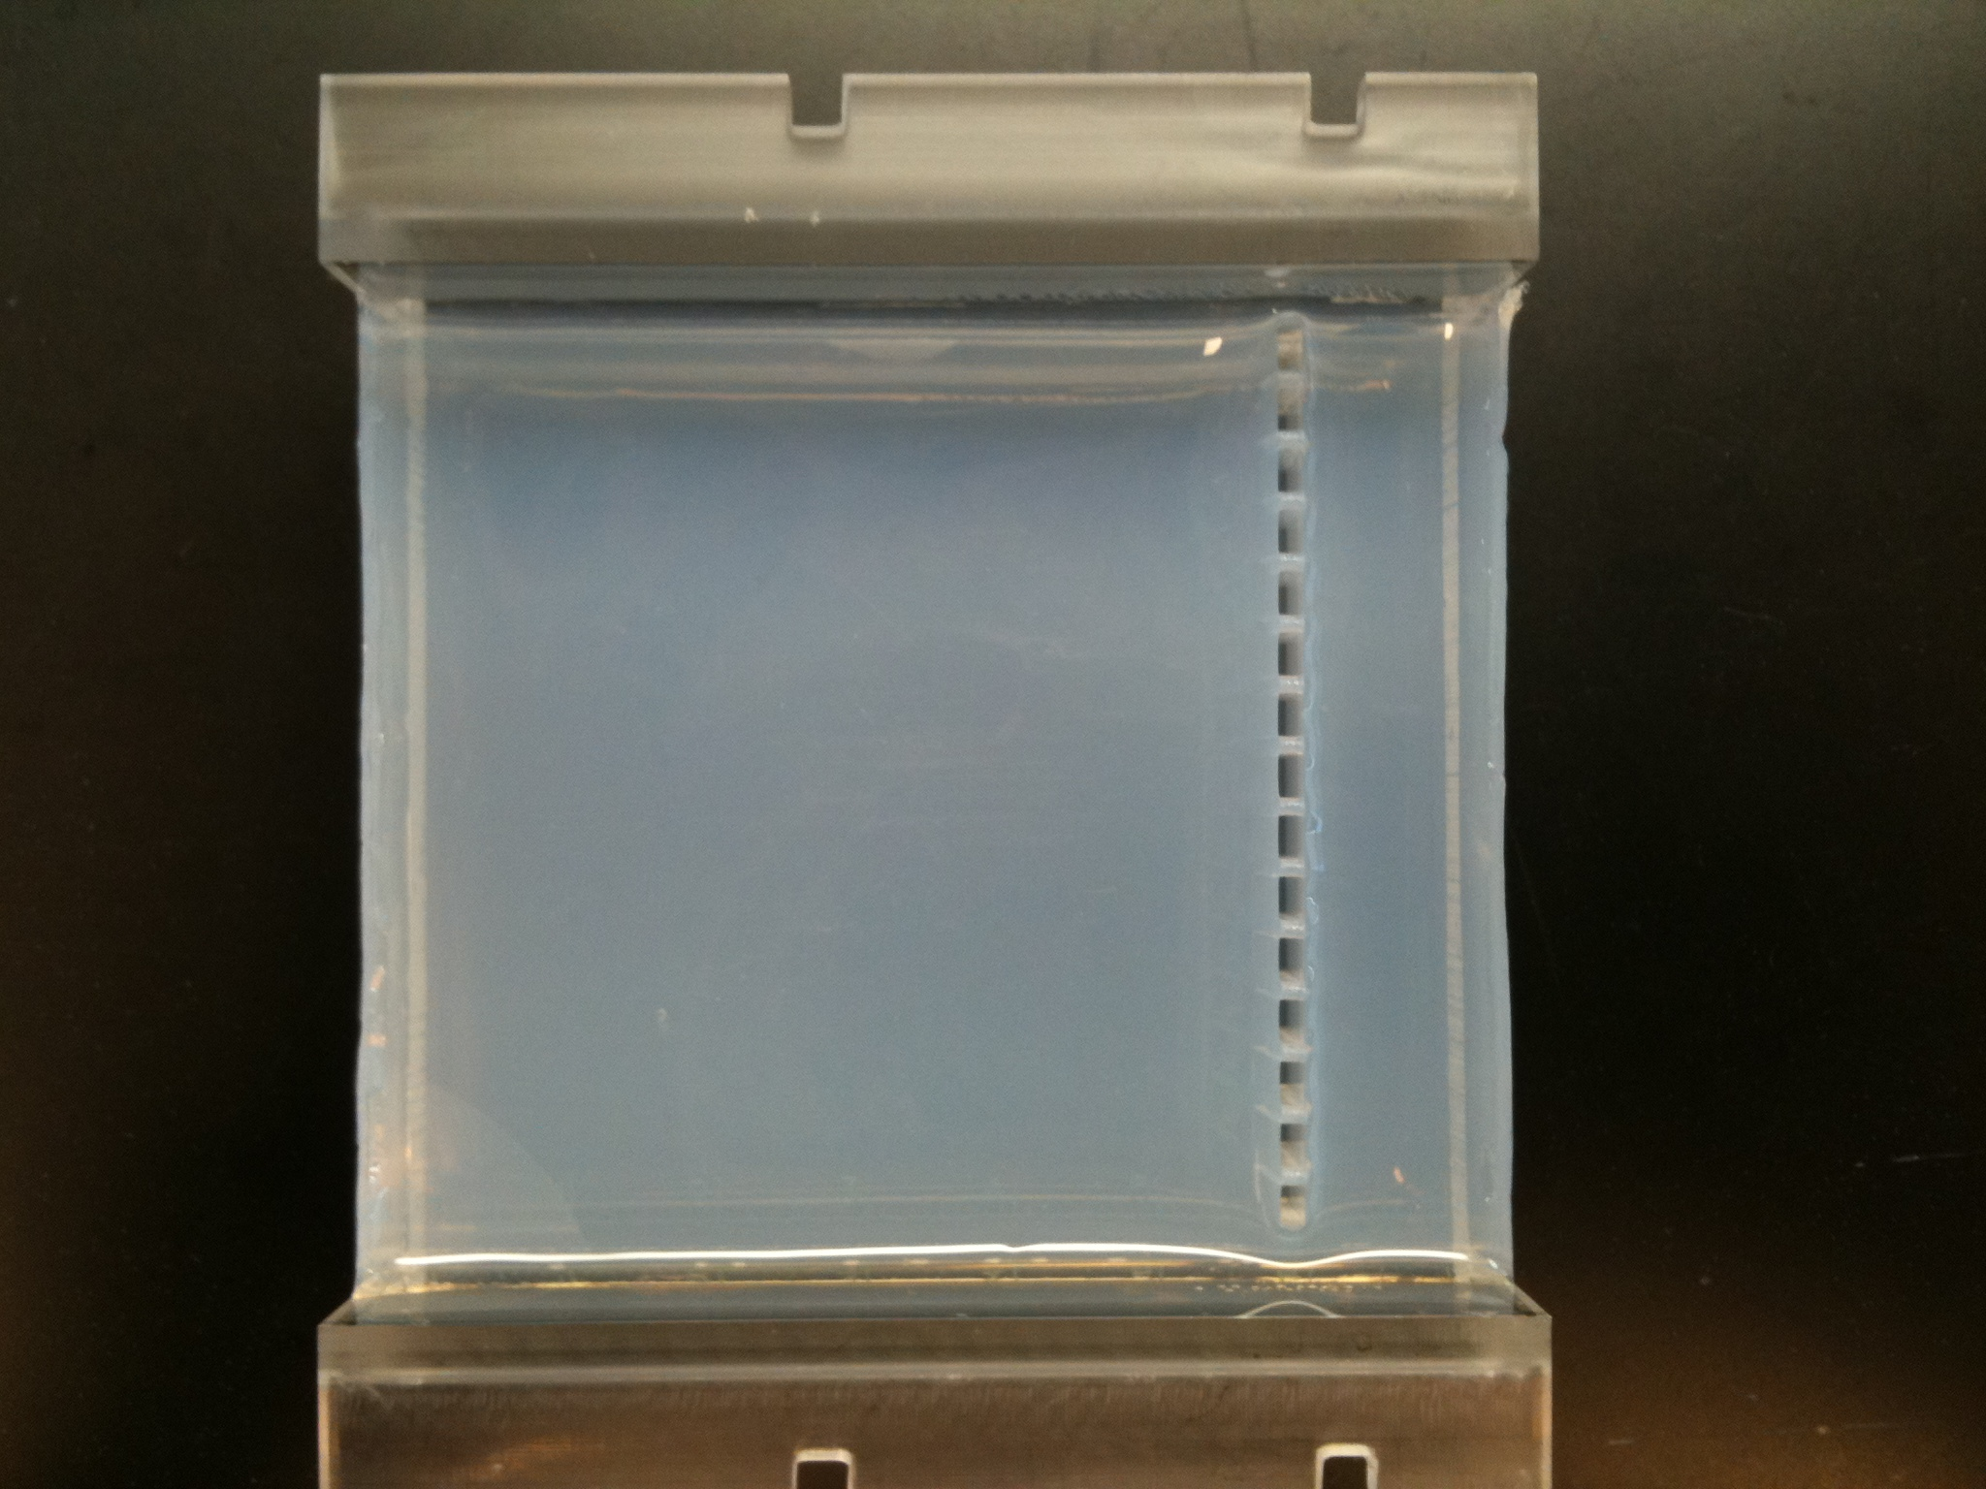
Agarose gel 만들기
전기영동 완충용액에 agarose 를 넣고 가열하여 agarose를 녹인 다음 50C 로 식혀서 빗이 설치된 젤 틀에 부어 식혀 굳힌다

Slide 4
Agarose gel 의 구조
전기영동으로 DNA가 agarose gel의 그물망을 통과하게 된다. DNA 분자의 크기가 작을 수록 통과 속도가 빠르다

Slide 5
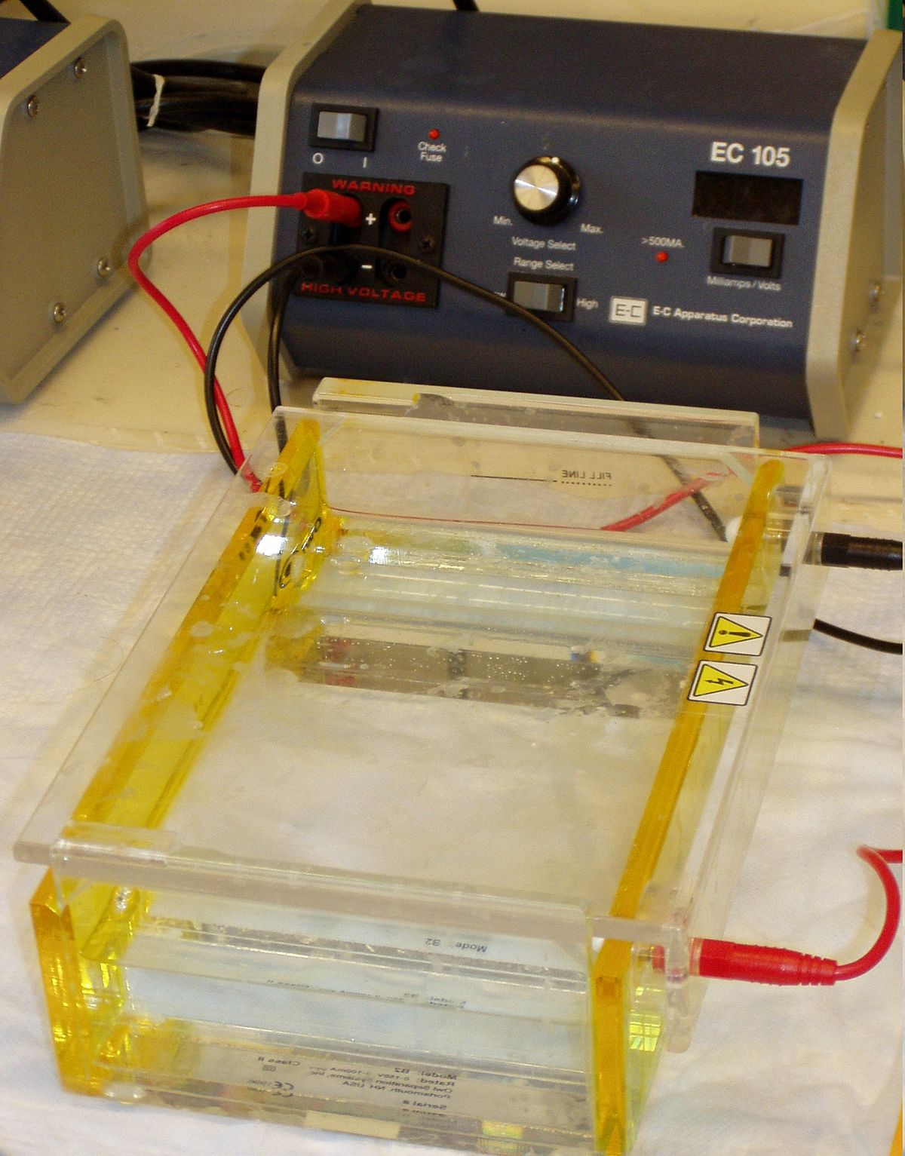
Agarose gel 전기영동의 원리
DNA 분자는 음전하이므로 음극에서 양극방향으로 이동한다
이동 속도는 agarose gel 농도(%)와 전압(Volt/cm)에 의존한다
Volt (전압) cm(+ - 전극사이의 거리), 1~5V/cm, gel%(0.3 ~ 2%)

Slide 6
전기영동 완충용액(전해질)
Tris-borate-EDTA(TBE) buffer Recipe (1 liter of 5X stock solution)
54 g of Tris base
27.5 g of boric acid
20 ml of 0.5 M EDTA (pH 8.0)
Adjust pH to 8.3 by HCl.
---------------------------------------
Add DW to make 1liter

Slide 7
Tris-acetate-EDTA(TAE) buffer Recipe (1 liter of 50X stock solution)
242.2 g of Tris base
60.5ml of acetic acid
100 ml of 0.5 M EDTA (pH 8.0)
---------------------------------------
Add DW to make 1liter

Slide 8
TAE와 TBE의 장단점
TBE stock solution은 침전이 잘 일어난다
TBE는 비교적 작은 크기의 DNA분자들이 잘 분리되게 하는 반면 TAE는 비교적 큰 DNA의 분리에 유리하다
TAE는 TBE보다 더 많은 열이 발생한다
전기영동 후 gel에서 DNA를 추출하고자 한다면 TAE가 더 효율적이다

Slide 10
Loading dye(전기영동 buffer 에 만듬)
10x loading dye
0.42 % (W/V) Bromophenol blue(BPB) powder
25 % Ficoll(or 50% glycerol)
0.42% (W/V) Xylene cyanol FF(XC) (optional)

Slide 12
Agarose gel 농도와 분리가능 DNA 크기

Slide 13
Well 당 DNA의 량
10ng 이상 이면 DNA 염색제인 ethidium bromide로 염색하면 보인다. 보통 10~100ng/well이 적당하다. 너무 적으면 보이지 안을 수 있고 너무 많으면 DNA band(띠)가 너무 두껍게 보일 수 있어 정확한 크기의 계산이 어렵다.
만약 한 well 에 들어가는 DNA의 종류가 여러가지 일 경우 각 DNA band당 10~100ng이 한 well 에 들어 가야한다.

Slide 14
전기영동 조건
비교적 size 가 큰 DNA(10kb 이상)들을 서로 분리하고자 한다면 낮은 농도의 agarose gel(0.5~0.6%)에서 low voltage에서 (1~2V/cm) 긴 시간동안(5~10시간) 전기 영동하고, 작은 size(1kb 이하)의 DNA를 분리하고자 한다면 1.5~2% agarose gel 에서 high voltage(~5V/cm) 에서 짧은 시간(0.5~1시간) 동안 전기영동한다.
전기영동 시간은 dye(BPB 혹은 XC)의 움직인 정도로 판단한다.

Slide 15
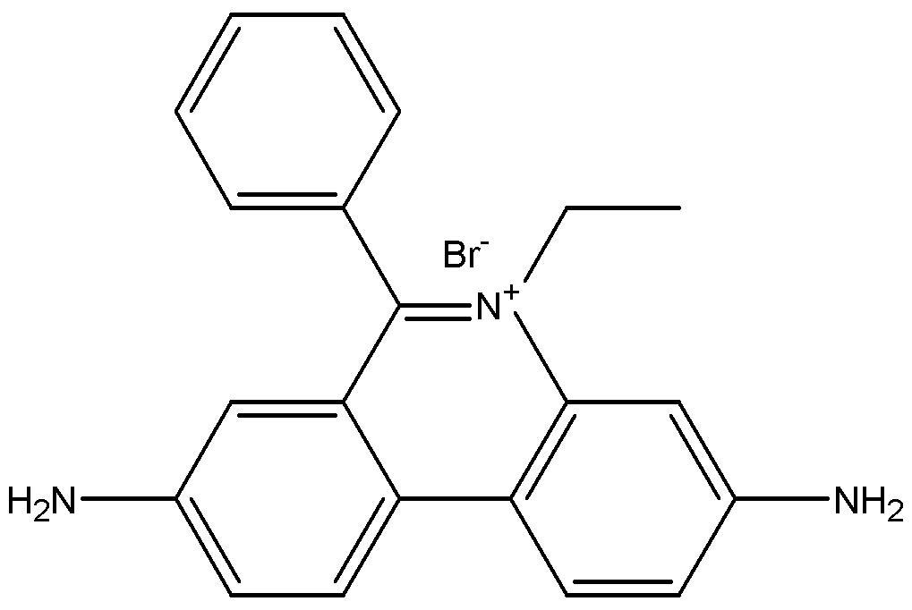
전기영동 후 DNA 염색
염색 dye: ethidium bromide(intercalating agent)
돌연 변이를 일으키므로 glove 착용이 필수!!!

Slide 16
EtBr은 자외선(300nm)을 흡수하여 가시광선(590nm)를 방출

Slide 17
Gel 염색 및 관찰
-전기영동 한 후에 agarose gel을 EtBr 용액(0.5~1μg/ml)에 0.5~1시간 염색
-물로 세척
-UV transilluminator 위에 놓고 관찰 및 사진촬영
UV 주의(고글 착용 필수)
* Agarose gel 만들 때 agarose 녹이고 식힌 후 EtBr을 0.5μg/ml 되도록 첨가하여 gel 을 만들면 별도의 염색과정이 불필요

